Slide 1
第五单元 数据处理
统计图的选择
WWW.PPT818.COM

Slide 2
课前准备
学习目标
1．读懂条形统计图、折线统计图和扇形统计图，从中获取有效信息，体会统计在现实生活中的作用。
2．了解三种统计图的不同特点，能根据需要合理选择适当的统计图，直观、有效地表示数据。
3．感悟数学来源于生活，并服务于生活。

Slide 3
课前准备
学习重点：学生能读懂条形统计图、折线统计图、扇形统计图，并能从中获取有效信息。
教学分析
学习难点：了解三种统计图的不同特点，并能根据需要合理选择适当的统计图，直观、有效地表示数据。
学习方法：通过观察具体情境中的统计图，找出自己需要的数据。
学具准备：多媒体课件，练习本。

Slide 4
教学内容
点我喔
01
情景引入
03
巩固扩展
02
互动新授
04
课堂小结

Slide 5
互动新授
一.分析统计图中的数学信息
2008年，第29届奥运会在北京召开；2012年，第30届奥运会在伦敦召开。下面三幅是媒体报道奥运会时用的统计图。

Slide 6
互动新授
二.选择统计图
从哪幅图能更加清楚地看出我国在第24~30届奥运会获金牌的变化情况？
③

Slide 7
互动新授
二.选择统计图
从哪幅图能更明显地看出每一届奥运会我国获得的金牌数？

Slide 8
互动新授
二.选择统计图
哪幅图能看出29届奥运会我国奖牌的分布情况？

Slide 9
互动新授
三.归纳三种统计图的特点

Slide 10
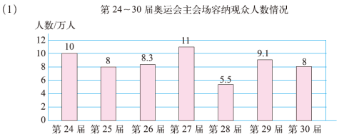
巩固扩展
1.你能从下面三幅图中读出哪些信息？
1.能知道每一届奥运会会场容纳观众人数。
2.第27届奥运会会场容纳观众人数最多。
3.第28届奥运会会场容纳观众人数最少。

Slide 11
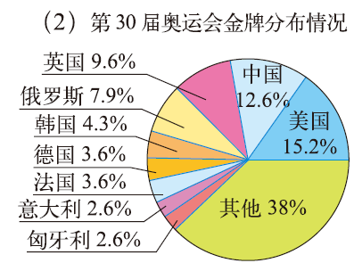
巩固扩展
1.你能从下面三幅图中读出哪些信息？
1.能知道第30届奥运会各国获得金牌数量占全部金牌数量的百分比。
2.第30届奥运会美国获得金牌数量占全部金牌数量的百分比最高。

Slide 12
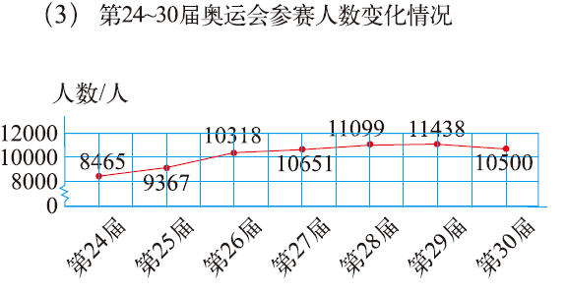
巩固扩展
1.你能从下面三幅图中读出哪些信息？
能知道第24～29届奥运会参赛人数的变化情况。
第24～29届奥运会参赛人数逐年增加。

Slide 13
巩固扩展
2.下面数据分别用哪种统计图表示比较合适？说一说。
（1）人离不开水，成年人每天体内47%的水靠喝水获得，39%来自食物含水，14%来自体内氧化时释放出的水。要表示各种情况所占的百分比。
扇形统计图
（2）某校五年级学生最喜欢的课外活动统计如下。要表示各种情况所占的百分比。
条形统计图

Slide 14
巩固扩展
2.下面数据分别用哪种统计图表示比较合适？说一说。
（3）乐乐从一年级到五年级每年体检的身高记录如下。要表示乐乐身高的变化情况。
折线统计图

Slide 15
课堂小结
条形统计图：清楚地表示出第24～30届奥运会我国获得的金牌数。
折线统计图：清楚地表示出第24～30届奥运会我国获得金牌数的变化情况。
扇形统计图：清楚地表示出第29届奥运会我国获得的奖牌的分布情况。

